Slide 1
Bilgisayar İşletim Sistemleri
5.Hafta

Slide 2
Proses Planlama
Scheduling queues
Bir process sisteme girdiğinde, tüm işlerin bulunduğu iş kuyruğuna (job queue)alınır.
Hafızaya alınmış ve çalışmayı bekleyen process’ler hazır kuyruğuna (ready queue) alınır.
Kuyruk yapıları genellikle linked list veri yapısı ile gerçekleştirilir.
Ready queue, listedeki PCB’lerin ilk ve son elemanlarını işaret eder.
Bir sistemde hazır kuyruğu dışında I/O cihazları için de kuyruk (device queue) bulunur.

Slide 3
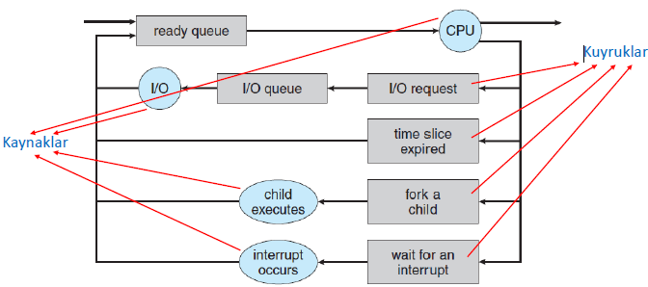
Proses Planlama
Scheduling queues
Process planlama için aşağıdaki şekilde verilen queueing diagram yaygın kullanılan gösterimdir.

Slide 4
Proses Planlama
Scheduling queues
Bir process I/O isteğinde bulunursa, I/O kuyruğuna aktarılır.
Bir process başka bir process’i çalıştırırsa onun bitmesini bekler.
Bir process çalışması için ayrılan süre tamamlanırsa CPU tarafından tekrar hazır kuyruğunun sonuna alınır.
Bir process interrupt beklemeye başlarsa interrupt kuyruğuna alınır.

Slide 5
Proses Planlama
Schedulers
Bir process, çalışma süresi boyunca farklı kuyruklara alınabilir.
Kuyruktaki process’lerin seçilmesi scheduler tarafından gerçekleştirilir.
Genellikle batch sistemlerde çok sayıda process çalıştırılmak üzere sisteme gönderilir.
Bu process’ler disk üzerinde biriktirilir ve daha sonra çalıştırılır.
Long-term scheduler (veya job scheduler) bu işleri seçerek çalıştırılmak üzere hafızaya yükler.
Short-term scheduler (veya CPU scheduler) bu işlerden çalıştırılmak üzere hazır olanları seçerek CPU’yu onlara tahsis eder.
Short-term scheduler çok kısa aralıklarla (<100ms) ve sıklıkla çalıştırılır. Long-term scheduler ise dakika seviyesindeki aralıklarla çalıştırılır.

Slide 6
Proses Planlama
Schedulers
Process’ler I/O-bound ve CPU-bound olarak iki gruba ayrılır.
I/O-bound process’ler I/O işlemleri için daha fazla süre ayırırlar.
CPU-bound process’ler CPU ile hesaplama işlemleri için daha fazla süre ayırırlar.
Eğer tüm process’ler I/O-bound olursa, hafızadaki ready queue hemen hemen her zaman boş kalır ve short-term scheduler çok az çalışır.
Eğer tüm process’ler CPU-bound olursa, I/O waiting queue hemen hemen her zaman boş kalır ve cihazlar kullanılmadan boş kalır.
Her iki durumda da sistem dengesiz iş dağılımına sahip olur.
Windows ve Unix işletim sistemlerinde long-term scheduler bulunmaz ve sadece short-term scheduler kullanılır.

Slide 7
Proses Planlama
Schedulers
Bazı işletim sistemleri medium-term scheduler kullanır.
Hafıza gereksiniminin değişmesi gibi bazı durumlarda, process’ler hafızadan atılır ve daha sonra tekrar hafızaya alınır (swapping).

Slide 8
Proses Planlama
Context switch
Interrupt’lar, CPU’nun yürütmekte olduğu bir görevden dolayı işletim sisteminin kernel fonksiyonuna geçmesine neden olurlar.
Bir interrupt gerçekleştiğinde, mevcut konfigürasyon (context) saklanır ve geri dönüldüğünde yeniden aynı içeriğe dönülerek devam edilir.
Bir process için context, program control block (PCB) içerisinde saklanır.
Context, CPU register’larının değerleri, hafıza yönetim bilgileri, process state bilgisini içerir.
CPU’nun bir process’ten başka bir process’e geçmesine context switch denilmektedir.
Context switch süresi, bir iş üretilmediği için overhead olarak adlandırılır ve genellikle birkaç milisaniyedir.

Slide 9
Proses İşlemleri
Process creation (oluşturma)
Process’ler dinamik olarak oluşturulurlar ve silinirler.
Bir process çalışması sırasında birkaç tane başka process’i çalıştırabilir.
Çağıran process parent, yeni oluşturulan process; child olarak adlandırılır.
Unix, Linux ve Windows gibi işletim sistemleri, her process için process identifier (pid) değeri atarlar.
Her process için atanan değer tekildir (unique) ve process’e erişim için kullanılır.

Slide 10
Proses İşlemleri
Process creation
Bir parent process, yeni bir child process oluşturduğunda, yeni child process CPU time, hafıza, dosyalar ve I/O cihazları gibi kaynaklara ihtiyaç duyar.
Parent process, kendi kaynaklarını child process’lere paylaştırabilir veya işletim sistemi tarafından child process’e yeni kaynak tahsis edilebilir.
Bir parent process, child process başlattığında sonlana kadar bekleyebilir veya eşzamanlı çalışmasını sürdürebilir.

Slide 11
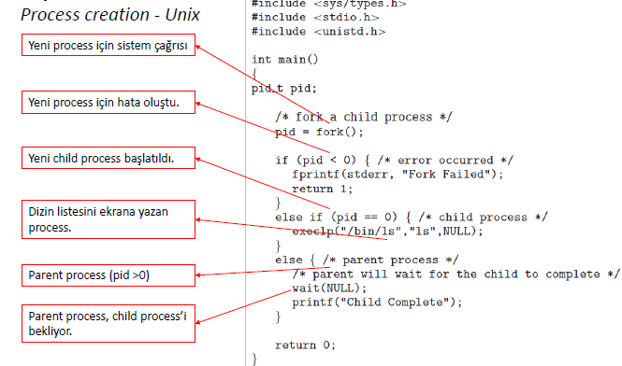
Proses İşlemleri

Slide 12
Proses İşlemleri
Process creation -Unix
Child process exit() ile sonlanıncaya kadar parent process bekler.
Şekilde parent process’in child process’i beklemesi görülmektedir.

Slide 13
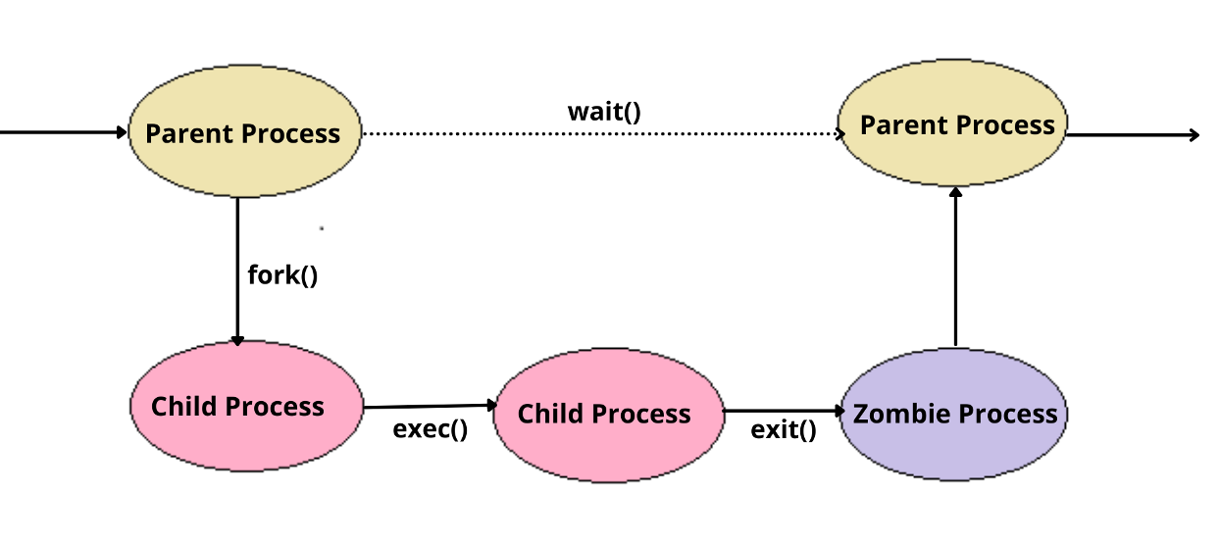
Zombie Proses
Sonlandırılmış ama işlem tablosunda hala görünen prosesdir.

Slide 14
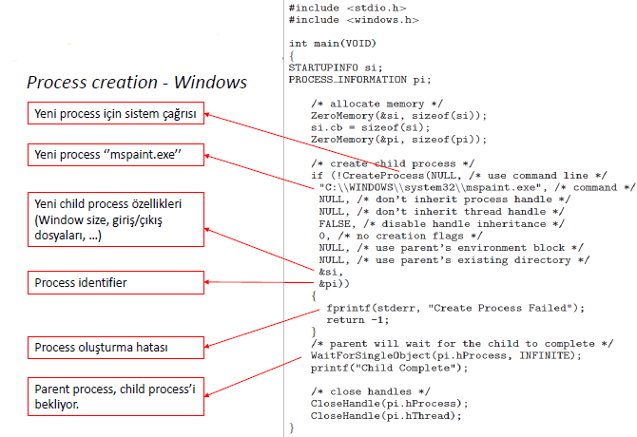
Proses İşlemleri

Slide 15
Proses İşlemleri
Process termination (sonlandırma)
Bir process son deyimini çalıştırıp tamamlandığında, exit() sistem çağrısını çalıştırır ve hafızadan silinmesini ister.
Sonlanan process, parent process’e durum bilgisini gösteren değer (integer) döndürebilir.
Bir parent process, child process’in sonlanmasına da neden olabilir (Windows’ta TerminateProcess() sistem çağrısı).
Child process kaynak kullanım sınırını aştığında, parent process tarafından sonlandırılabilir.
Child process’in yaptığı işe gerek kalmayabilir.
İşletim sistemi parent process’i sonlandırdığında child process’lerin de sonlandırılmasını isteyebilir.
exit(); doğrudan, return int; dolaylı sonlandırma yapar.

Slide 16
Process’ler arası iletişim
Process’ler işletim sisteminde independent process veya cooperating process olarak çalışırlar.
Independent process’ler diğer process’leri etkilemezler ve onlardan etkilenmezler.
Cooperating process’ler diğer process’leri etkilerler ve onlardan etkilenirler (diğer process’lerle veri paylaşımı yaparlar).
Information sharing: Paylaşılmış dosyalar üzerinde işlem yapmak gerekebilir.
Computation speedup: Birden fazla core’a sahip işlemcili bilgisayarlarda, görevler parçalar halinde eşzamanlı yürütülürler.
Modularity: Sistem parçalar (process’ler, thread’ler) halinde oluşturulabilir ve bu parçalar arasında iletişim yapılabilir.
Convenience: Bir kullanıcı farklı işleri (müzik dinleme, metin yazma, compile, …) aynı anda gerçekleştirebilir.

Slide 17
Process’ler arası iletişim
Cooperating process’ler shared memory ve message passing modelleri ile veri aktarımı yaparlar. Shared memory modeli daha hızlıdır!!!
Shared memory modelinde, hafızada bir bölge process’ler arasında paylaştırılır.
Message passing modelinde, process’ler arasında mesaj ile veri gönderilir.

Slide 18
Process’ler arası iletişim
Shared memory
Shared memory modelinde, producer veriyi oluşturur ve paylaşılmış hafıza alanına yazar, consumer ise veriyi okuyarak kullanır.
Compiler, bir programı derler ve assembly kod üretir, assembler bu kodu alır ve object kod üretir, loader ise bu kodu giriş olarak alır.
Shared buffer aşağıdaki kod ile tanımlanır:
Buffer dizi şeklinde oluşturulur (dairesel bağlı liste kullanılabilir) ve in değişkeni sonraki boş yeri, out ise ilk dolu yeri gösterir.

Slide 19
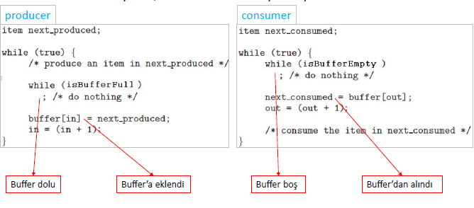
Process’ler arası iletişim
Shared memory
Shared memory modelinde, producer veriyi oluşturur ve paylaşılmış hafıza alanına yazar, consumer ise veriyi okuyarak kullanır.

Slide 20
Process’ler arası iletişim
Message passing
Message passing modeli, dağıtık ortamlardaki process’lerin (örn. chat programı) iletişiminde faydalıdır.
Message passing modelinde en az iki işlem tanımlanır:
send(message)
receive(message)
Mesaj boyutları sabit uzunlukta veya değişken uzunlukta olabilir.
Process’ler birbirlerini doğrudan isimleriyle adresleyerek mesaj gönderirler:
send(P, message) // P process’ine mesaj gönderilir.
receive(Q, message) // Q process’inden mesaj alınır.

Slide 21
İstemci-sunucu sistemlerde iletişim
Soketler
Bir soket iletişim için uç noktayı (process) tanımlar.
Bir ağ üzerinde haberleşen iki process’in her biri bir sokete sahiptir.
Bir soket, IP adresi ve port numarasıyla tanımlanır.
Sunucu, bir portu dinleyerek gelen istekleri bekler.
Sunucuya bir istek geldiğinde alır ve gerekli işlemleri başlatır.
FTP, HTTP gibi protokoller ayrılmış port numaralarına sahiptir (HTTP için 80, FTP için 21).
Bir host üzerindeki tüm process’ler için bağlantıların tekil olması zorunludur.
Tüm process’ler için işletim sisteminin atadığı port numaraları farklı olmak zorundadır.

Slide 22
İstemci-sunucu sistemlerde iletişim
Soketler
IP adresi 146.86.5.20 olan istemci host üzerindeki process port numarası olarak 1625’e sahiptir.
Web sunucu 161.25.19.8 IP adresine ve sunucu process 80 port numarasına sahiptir.
soket çiftleri (146.86.5.20:1625) ile (161.25.19.8:80) olacaktır.

Slide 23
İstemci-sunucu sistemlerde iletişim
Soketler
Soketler arasında iki tür bağlantı yapılmaktadır:
Connection-oriented (reliable)
Connectionless (unreliable)
Reliable iletişim TCP (Transmission Control Protocol) ile, unreliable iletişim ise UDP (User Datagram Protocol) ile gerçekleştirilir.
Java programlama dilinde TCP bağlantısı Socket sınıfı ile, UDP bağlantısı DatagramSocket sınıfı ile gerçekleştirilir.

Slide 24
İstemci-sunucu sistemlerde iletişim
Soketler –Örnek
Sunucu 6013 portunu dinler.
İstemcilerden gelen isteklere tarih ve saat bilgisini cevap olarak gönderir.
Sunucu ServerSocket nesnesi oluşturarak accept() metodu ile 6013 portunu dinlemektedir.
PrintWriter nesnesi bir sokete print() veya println() metotları ile yazma işlemi yapar.
İstemci process, sunucu process ile belirlenmiş port üzerinden bağlantı yapar.
İstemci Socket nesnesi oluşturur ve 127.0.0.1 IP adresinden 6013 portu ile bağlantı yapar.
127.0.0.1 IP adresi loopback olarak adlandırılır ve kendisini gösterir.

Slide 25
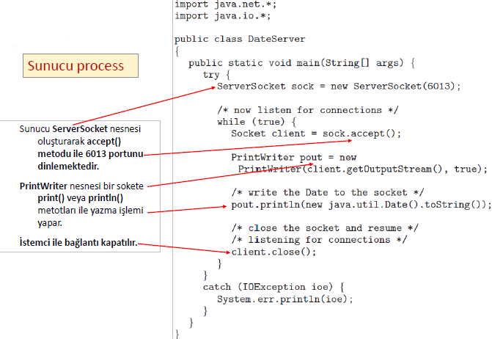
İstemci-sunucu sistemlerde iletişim

Slide 26
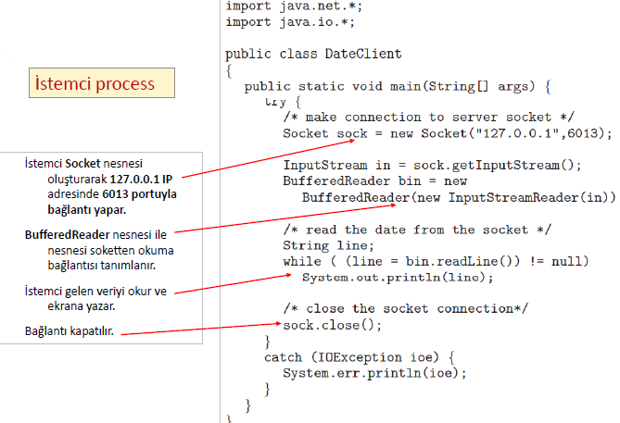
İstemci-sunucu sistemlerde iletişim

Slide 27
Thread (İş parçacığı-İplik)
İplikler süreçlerin farklı çizelgelenen akışlarıdır. Windows sistemleri iplik temelinde çizelgeleme yapmaktadır. İşletim sistemi tüm süreçlerin ipliklerini bir çizelgede tutmakta ve bunları zaman paylaşımlı olarak çalıştırılmaktadır. Bir thread biraz çalıştırılmakta sonra çalışmasına ara verilmektedir. Başka bir thread kalınan yerden çalışmaya devam ettirilmektedir. Programcı kendi ipliğinin kesiksiz çalıştığını sanabilir fakat aslında akış parçalı olarak çalıştırılmaktadır. Kernel ve user thread olmak üzere iki modda’da tanımlanabilir.

Slide 28
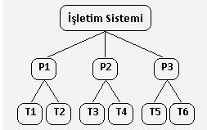
Thread
Örneğin işletim sistemi P1 sürecinin T1 ipliğini 20ms kadar çalıştırdıktan sonra kalınan yeri saklamaktadır, bu kez P1 sürecinin T2 ipliğine geçmektedir. Sonra aynı biçimde P2 sürecinin ve P3 sürecinin iplikleri çalıştırılmaktadır. Yeniden başa dönülüp işlem devam etmektedir. Birden fazla mikroişlemci bulunan sistemlerde, işletim sistemi her işlemci için ayrı bir çizelge oluşturup daha hızlı bir çalışma sağlamaktadır. İşletim sistemi ,işlemcilere iplikleri atamaktadır.

Slide 29
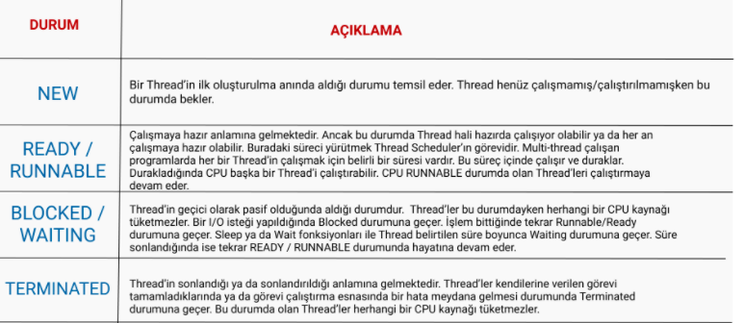
Thread

Slide 30
Thread
Bir thread; program counter, bir grup register ve bir stack yapısına sahiptir.
Thread’ler, program kodunu, data kısmını, dosyalar gibi işletim sistemi kaynaklarını ortak kullanır.
Klasik process’ler tek thread’e sahiptirler.
Eğer bir process, birden fazla thread’e sahipse birden fazla görevi eşzamanlı yapabilir.
Günümüzdeki modern bilgisayarlarda çalışan yazılım uygulamalarının çoğu multi-thread çalışırlar.
Uygulamalar, çok sayıda thread’e sahip tek process şeklinde geliştirilirler.
Bir Web browser, bir thread ile veri aktarımı yapabilir, başka thread ile verileri ekranda görüntüleyebilir.

Slide 31
Thread
Bir kelime işlemci uygulaması, bir thread ile klavyeden giriş alabilir, bir thread ile spell check yapabilir ve başka bir thread ile yazı tiplerini düzenleyebilir.
Her thread, paylaşmadan kullandığı kendisine ait bileşenlere sahiptir.

Slide 32
Thread
Uygulamalar, multi-core sistemlerin kapasitesini maksimum kullanacak şekilde tasarlanabilir.
Bir Web sunucu process’i multi-thread çalışırsa, her gelen istek için ayrı bir thread oluşturulur ve process portu dinlemeye devam eder.
Çoğu işletim sisteminin kernel’ı multi-thread yapıdadır ve cihazların yönetimi, hafıza yönetimi veya interrupt işlemi aynı anda yapılabilir.

Slide 33
Thread’lerin sağladığı faydalar
Thread’lerin sağladığı faydalar 4 kategori halinde ifade edilebilir:
1. Cevaplanabilirk (Responsiveness): Kullanıcı etkileşimli uygulamalarda, bir kısım bloklanmış, kilitlenmiş veya uzun süren işlem yürütüyorsa, kullanıcı ile etkileşim yapan başka bir kısım çalışmasını sürdürür. Sistemin cevap verebilirlik özelliği artmış olur.
2. Kaynak Paylaşımı (Resource sharing): Process’ler kaynaklarını shared memory veya message passing teknikleri aracılığıyla paylaşabilirler. Thread’ler ait oldukları process’in sahip olduğu hafıza alanını ve diğer kaynakları paylaşabilirler.

Slide 34
Thread’lerin sağladığı faydalar
3. Ekonomi (Economy): Bir process oluştururken hafıza ve kaynak tahsis edilmesi maliyeti yüksek bir iştir. Thread’ler ait oldukları process’in kaynaklarını paylaştıklarından dolayı context switch daha düşük maliyetle yapılır. (Solaris işletim sisteminde, thread oluşturma 30 kat daha hızlıdır ve thread’lerde context switch 5 kat daha hızlıdır.)
4. Ölçeklenebilirlik (Scalability): Çok işlemcili mimarilerde thread’ler farklı core’lar üzerinde eşzamanlı çalışabilir. Ancak, tek thread yapısına sahip process sadece bir işlemci üzerinde çalışabilir.

Slide 35
Multi-core programlama
Bilgisayar tasarımındaki en önemli gelişmelerden birisi, çok işlemcili sistemlerin geliştirilmesidir.
Son zamanlarda, tek chip içerisine birden fazla core yerleştirilmektedir. Bu tür sistemler multi-core veya multi-processor olarak adlandırılır.
Her bir core işletim sistemi için ayrı bir işlemci olarak görünür.
Bir core üzerinde çalışan 4 thread’e sahip bir uygulama için eşzamanlı çalışma, thread’lerin belirli aralıklarla çalıştırılmasını ifade eder.
Çok core’a sahip sistemlerde eşzamanlı çalışma, her core’a bir thread atanarak thread’lerin paralel çalışmasını ifade eder.
Parallelism, birden fazla görevin eşzamanlı yapılmasını ifade eder.
Eş zamanlılık (Concurrency), birden fazla görev arasında kısa aralıklarla geçiş yaparak işlemlerin birlikte ilerletilmesini ifade eder.

Slide 36
Multicore programlama
Sistemdeki core sayısı arttıkça eşzamanlı gerçekleştirilen görev sayısı da artacaktır.

Slide 37
Multicore programlama
Amdahl kuralı core sayısına göre bir sistemdeki performans artışını aşağıdaki gibi ifade etmektedir:
Burada, S uygulamada seri çalışması zorunlu olan kısmın oranını, N ise core sayısını ifade eder.
Bir uygulamada, %75 paralel ve %25 seri çalışıyorsa (S=0.25), 2 core’a (N=2) sahip sistemde bu uygulamayı çalıştırınca 1.6 kat hız artar.
Core sayısı 4 olduğunda, 2.28 kat hız artışı sağlanır.
Core sayısı sonsuza giderken hız artışı (1/S) ‘e doğru gider.
Intel CPU’lar her core için 2 thread, Oracle T4 CPU ise 4 thread destekler.

Slide 38
Multicore programlamanın zorlukları
İşletim sistemi tasarımcıları multicore sistemlerin performansını artırmak için scheduling algoritmaları yazmak zorundadır.
Uygulama geliştiricilerin mevcut programları değiştirmeleri ve yeni programları multihreaded şekilde tasarlamaları gerekmektedir.
Multicore programlamada 5 önemli zorluk vardır:
Identifying tasks: Uygulamalarda eşzamanlı çalışabilecek ayrı alanların bulunması gereklidir. Bu alanlar farklı core’lar üzerinde paralel çalışacaktır.
Balance: Programcılar görevleri ayrıştırırken iş yükünün eşit dağıtılması gereklidir.
Data splitting: Verilerin farklı core’lar üzerinde çalışan görevler tarafından erişilecek ve işlem yapılacak şekilde ayrıştırılması gereklidir.
Data dependency: Bir görevin erişeceği verinin diğer görevlerle bağımlılığının incelenmesi gereklidir.
Testing and debugging: Multi-threaded çalışan programların test ve debug işlemi daha zordur.

Slide 39
Kaynaklar
Silberschatz A., Galvin P. B., Gagne G., “Operating System Concepts”, 8th Edition,Wiley, 2010.
Gazi ve İTÜ İşletim Dersi Notları
İnternet

